Slide 1
使命层
协作层
企业
再造
研究中心
全息层
监控中心
决策中心
指挥中心
智能代理|智能助手|具身智能
智能工厂(场)|类人智能|…
思维驱动用户界面
数字孪生体
代理层
全息智能生态
自然语言处理|计算机视觉|知识图谱|推理|扩散
创新|对齐|机器学习|空间智能|大数据工具|…
智能体网
模型层
世界 模型
业务模型: 科研/生产/管理/决策/…
行业模型: 石油/化工/能源/矿山/…
基础模型: 开源/闭源/国产/引进/…
访问层
软件: 传统专业软件/MIS/ERP/OA/App/中间件/…
数据: 湖/仓/库 | 向量/全文/关系/非结构化 | 私/公
云端服务: 算力中心/算法中心/数据中心/软件中心/运维中心
基础层
专业数据: 震/钻/测/压/试/产/管/QHSE/… | 动/静/实时/时序
采集: 智能仪表/音视频/无人机/雷达/机器人/… 网：物联/生产/办公

Slide 2
使命层
协作层
企业
再造
研究中心
全息层
监控中心
决策中心
指挥中心
思维驱动用户界面
虚拟员工|数字孪生体
代理层
全息智能生态
智能代理|智能助手|具身智能
智能工厂(场)|类人智能|…
智能体群网
模型层
自然语言/视觉/知识图谱/推理/扩散/创新 对齐|机器学习|空间智能|大数据工具|…
世界 模型
业务模型: 科研/生产/管理/决策/…
行业模型: 石油/化工/能源/矿山/…
基础模型: 开源/闭源/国产/引进/…
算法
平台
传统专业软件/MIS/ERP/MES/OA/… | App/中间件/…
访问层
数据 服务
湖/港/仓/库 | 向量/全文/关系/非结构化 | 私/公
云端: 算力中心/算法中心/数据中心/软件中心/运维中心 | 边缘计算
数据 基础
工具 服务
基础层
震/钻/录/测/压/试/产/管/QHSE/研/营… | 井/站/库/… | 动/静/实时/时序
智能仪表/设备/音视频/无人机/雷达/机器人/… | 网：物联/生产/办公
计算
基础

Slide 3
使命层
协作层
企业
再造
研究中心
全息层
监控中心
决策中心
指挥中心
思维驱动用户界面
虚拟员工|数字孪生体
代理层
全息智能生态
智能体/助手|具身智能
智能厂(场)|类人智能|…
代理 服务
智能体协作网 | 网关/路由
智力
资源
模型层
自然语言/视觉/知识图谱/推理/扩散/创新 对齐|机器学习|空间智能|大数据工具|…
模型 服务
业务模型: 科研/生产/管理/决策/…
专业模型: 油藏/井筒/管网/工程/…
基础/行业模型: 开源/闭源|国产/引进/…
湖/港/仓/库 | 向量/全文/关系/非结构化 | 私/公
知识
资源
访问层
工具 服务
专业软件/MIS/ERP/MES/OA/… | App/中间件/… |其他
震/钻/录/测/压/试/产/管/QHSE/研/营… | 井/站/库/… | 动/静/实时/时序
智能仪表/设备/音视频/无人机/雷达/机器人/… | 网：物联/生产/办公
算力 服务
信息 资源
基础层
云端: 算力中心(通算-超算-智算)/算法中心/数据中心/软件中心/运维中心 | 边缘计算
数据
资源

Slide 4

使命层
协作层
企业
再造
研究中心
全息层
监控中心
决策中心
指挥中心
思维驱动用户界面
虚拟员工|数字孪生体
代理层
全息智能生态
智能体/助手|具身智能
智能厂(场)|类人智能|…
代理 服务
智能体协作网 | 网关/路由
智力
资源
模型层
自然语言/视觉/知识图谱/推理/扩散/创新 对齐|机器学习|空间智能|大数据工具|…
模型 服务
业务模型: 科研/生产/管理/决策/…
专业模型: 油藏/井筒/管网/工程/…
基础/行业模型: 开源/闭源|国产/引进/…
湖/港/仓/库 | 向量/全文/关系/非结构化 | 私/公
知识
资源
访问层
工具 服务
专业软件/MIS/ERP/MES/OA/… | App/中间件/… |其他
震/钻/录/测/压/试/产/管/QHSE/研/营… | 井/站/库/… | 动/静/实时/时序
智能仪表/设备/音视频/无人机/雷达/机器人/… | 网：物联/生产/办公
算力 服务
信息 资源
基础层
云端: 算力中心(通算-超算-智算)/算法中心/数据中心/软件中心/运维中心 | 边缘计算
数据
资源

Slide 5
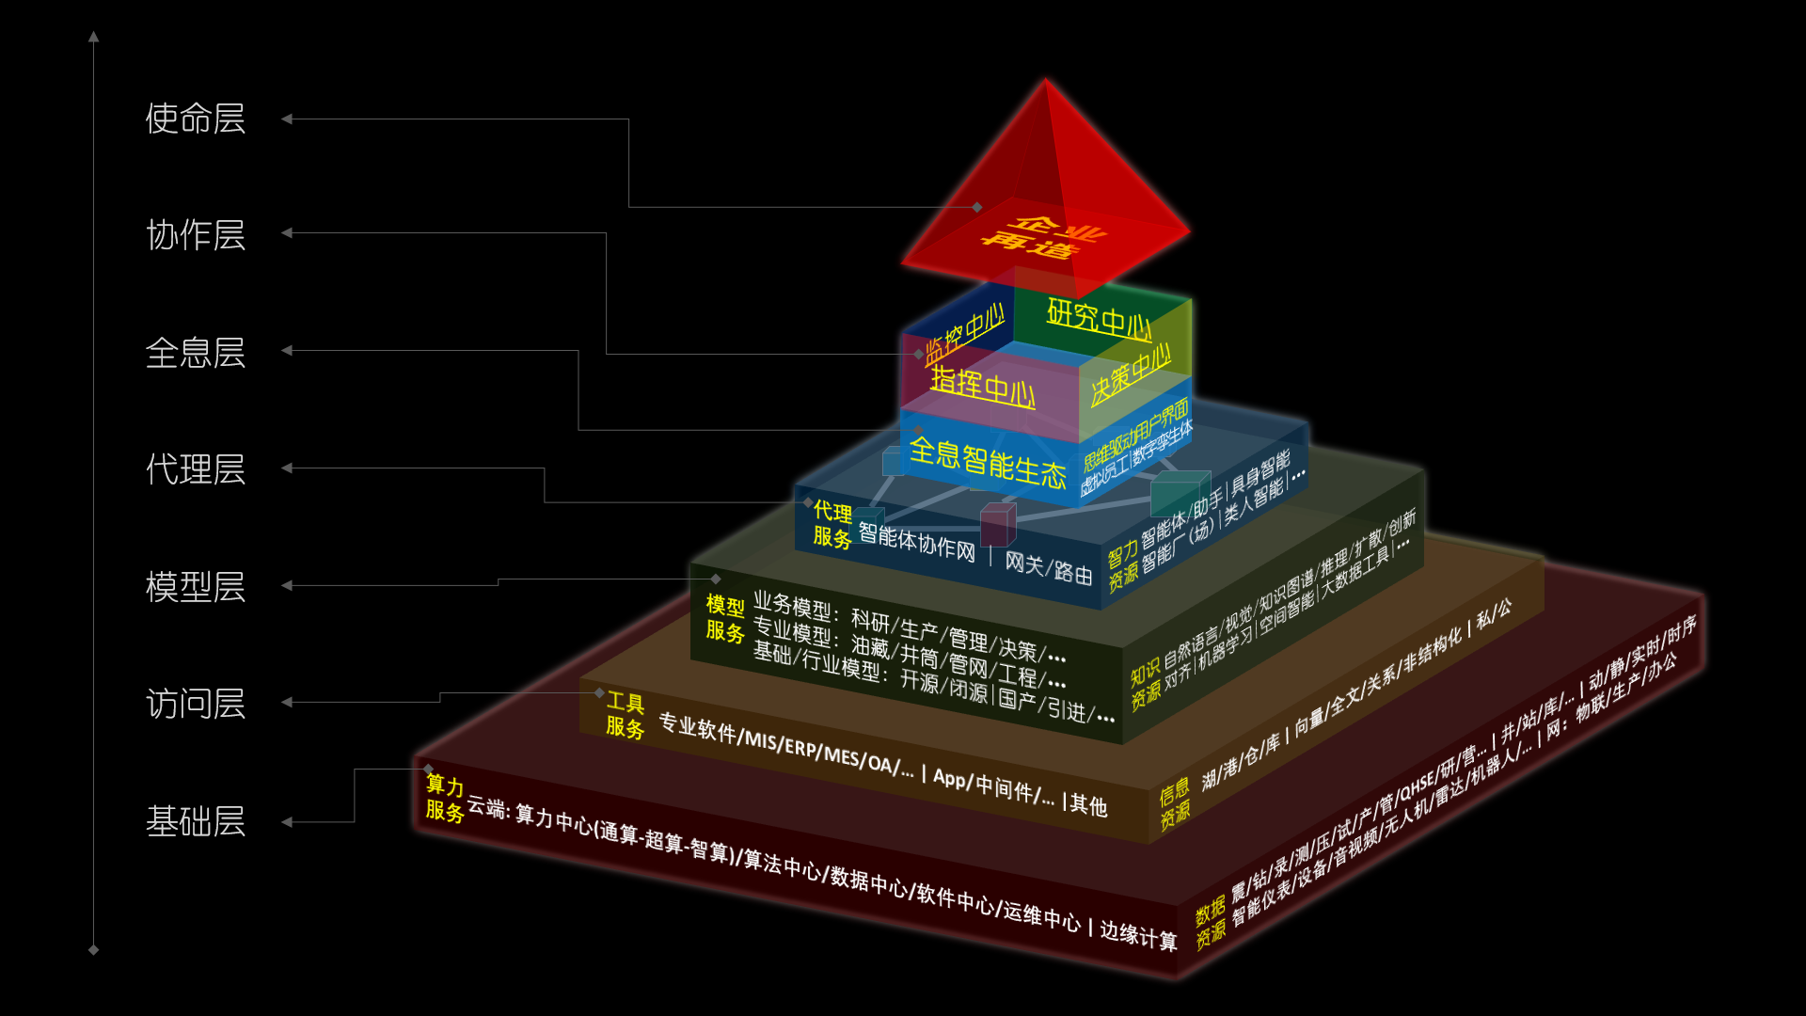
基于AI底座的数智油气田参考架构
Architecture for Intelligent & Digital Oilfields Based-on AI

